Slide 1
タバコクイズ集
何問正解できるかな？
Notes:
では今から、タバコに関するクイズをしてみましょう。
先程、タバコについて学習したことをきちんと覚えていたら、きっと答えられるはずです。
皆さんは何問正解できるでしょうか？
さっそくやってみましょう！

Slide 2
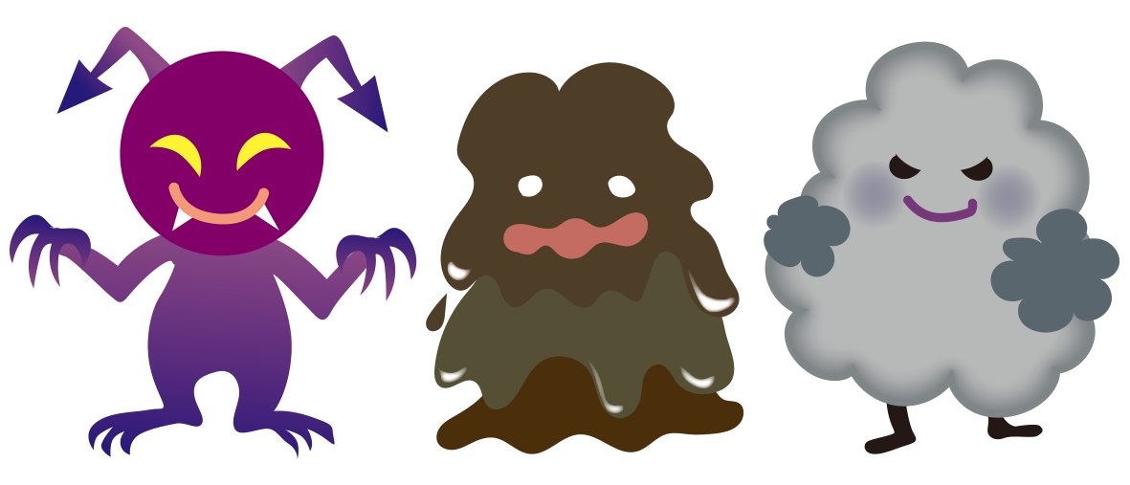
問題：タバコをやめられなくなる 原因物質は？
答え
①ニコチン
②タール
③一酸化炭素
Notes:
では問題です！タバコをやめられなくなる原因物質は次のうちどれでしょう？
①ニコチン
②タール
③一酸化炭素
皆さんはこのうちどれが正解だと思いますか？
★クリック【正解】 ①ニコチン
ニコチンは脳に影響を与え、ニコチンを吸収することが習慣化してしまいます。そのうち、体の中のニコチンの量が少なくなるとイライラしたり、落ち着かなくなったりするので、またニコチンが欲しいと思うようになり、タバコをやめたくてもやめられなくなります。
（参考資料）
②タール：発がん性物質
③一酸化炭素：赤血球との親和性が高く、息切れを起こす原因となる。

Slide 3
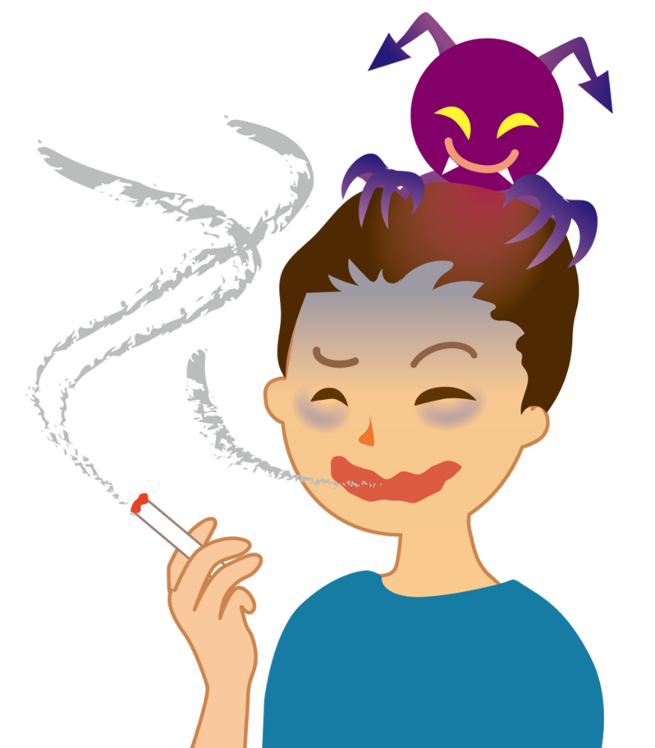
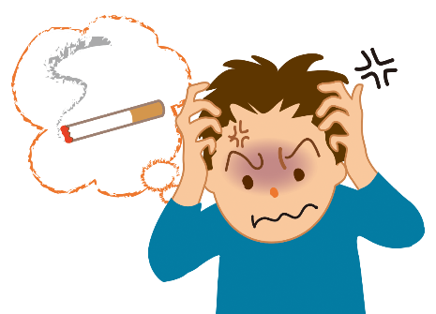
い ぞん せい
タバコによる依存性
タバコを吸う
ニコチンが吸収される
しゅうかんせい
ニコチンは脳に習慣性を生む
いぞんしょう
〈ニコチン依存症〉
タバコをやめたくてもやめられなくなる病気
Notes:
【教材資料】
代表的な成分のひとつ、ニコチンは脳に影響を与え、ニコチンを吸収することが習慣化してしまいます。
そのうち、体の中のニコチンの量が少なくなるとイライラしたり、落ち着かなくなったりするので、またニコチンが欲しいと思うようになり、タバコをやめたくてもやめられなくなります。
これはニコチン依存症という病気です。この病気になると、自分の意志だけではタバコをやめるのは難しいと言われています。

Slide 4
問題：タバコの煙に含まれる 発がん性物質は何種類？
答え
発がん性物質
タールくん
①約10種類
②約30種類
③約70種類
Notes:
では問題です！タバコの煙に含まれる発がん性物質は何種類あるでしょう？
①約10種類
②約30種類
③約70種類
皆さんはこのうちどれが正解だと思いますか？
★クリック【正解】 ③約70種類
（参考資料）
タバコには約5300種類以上の化学物質、約200種類以上の有害物質、そして約70種類以上の発がん性物質がふくまれており、発がん性物質の代表としてタールがある。

Slide 5
タバコの成分
か がく ぶっしつ
約5300種類以上の化学物質（1）
約200種類以上の有害物質（1)
約70種類以上の発がん性物質（2)
ゆうがい ぶっしつ
はつ せいぶっしつ
〈代表的な成分〉
ニコチン
タール
一酸化炭素
（1）Rodgman, A. et al：. The Chemical Components of Tobacco and Tobacco Smoke Second Edition. Rodgman, A. Perfetti, T. A. editors. Boca Raton, FL: CRC Press, 2013;xxix‒xciii
（2） IARC. A review of human carcinogens: personal habits and indoor combustions. IARC Monogr Eval Carcinog Risks Hum, 2012;100E:1–579
Notes:
【教材資料】
タバコの葉はそれを燃やし、出た煙を吸うことでその毒性が増してきます。
タバコに含まれる有害物質は、ここでは紹介できないくらいたくさんありますが、代表的なものとして、ニコチン・タール・一酸化炭素があります。

Slide 6
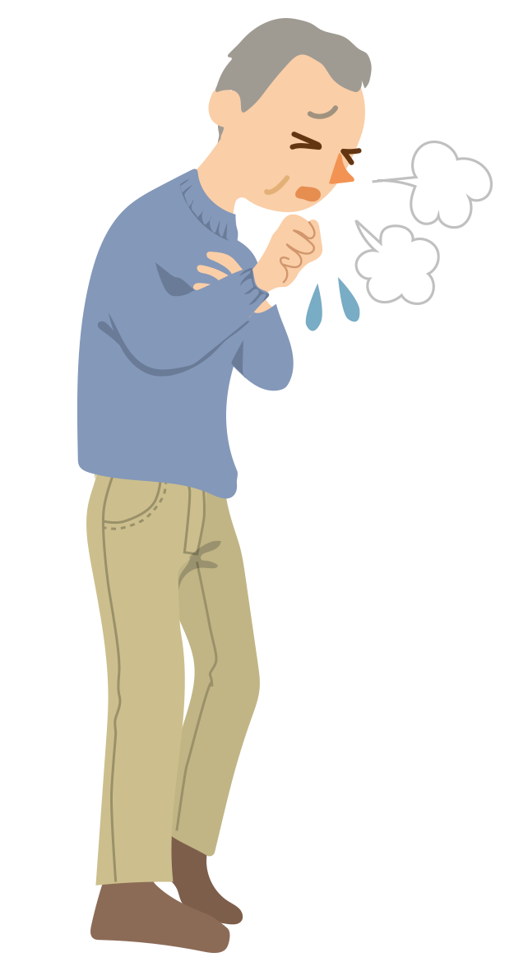
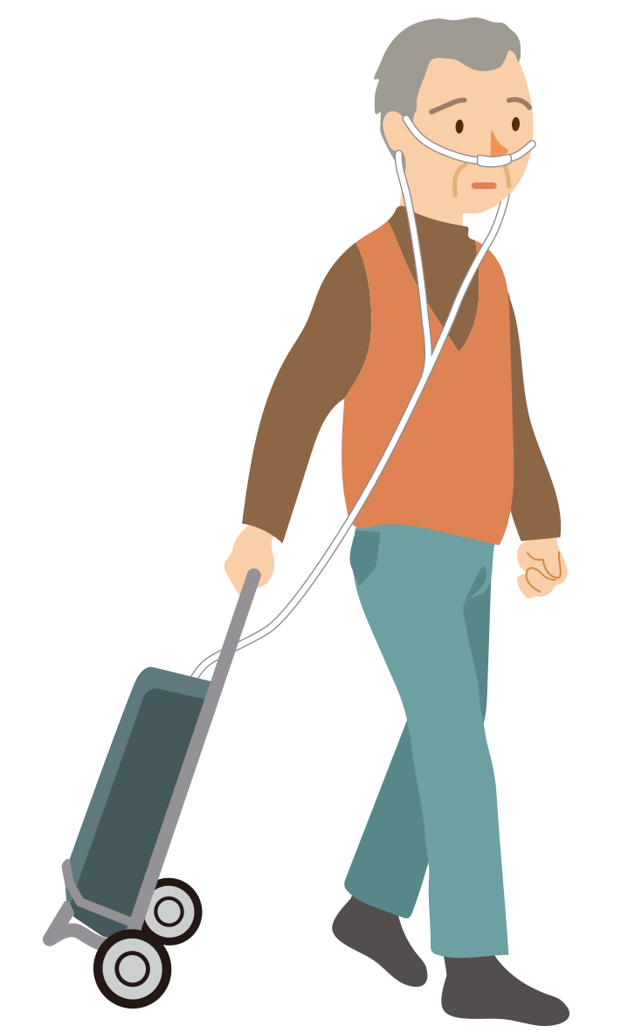
問題：COPD（慢性閉塞性肺疾患）は 何病と言われているでしょう？
シーオーピーディ
まん せい へい そく せい はい しっ かん
答え
① 肺 病
② タバコ病
③ せ き 病
Notes:
では問題です！COPD（慢性閉塞性肺疾患）は別名、何病と言われているでしょうか？
①肺病
②タバコ病
③せき病
皆さんはこのうちどれが正解だと思いますか？
★クリック【正解】 ②タバコ病
COPDになった人の約90％がタバコを吸っており、タバコがCOPDの最大の原因であることから、通称タバコ病といわれています。

Slide 7
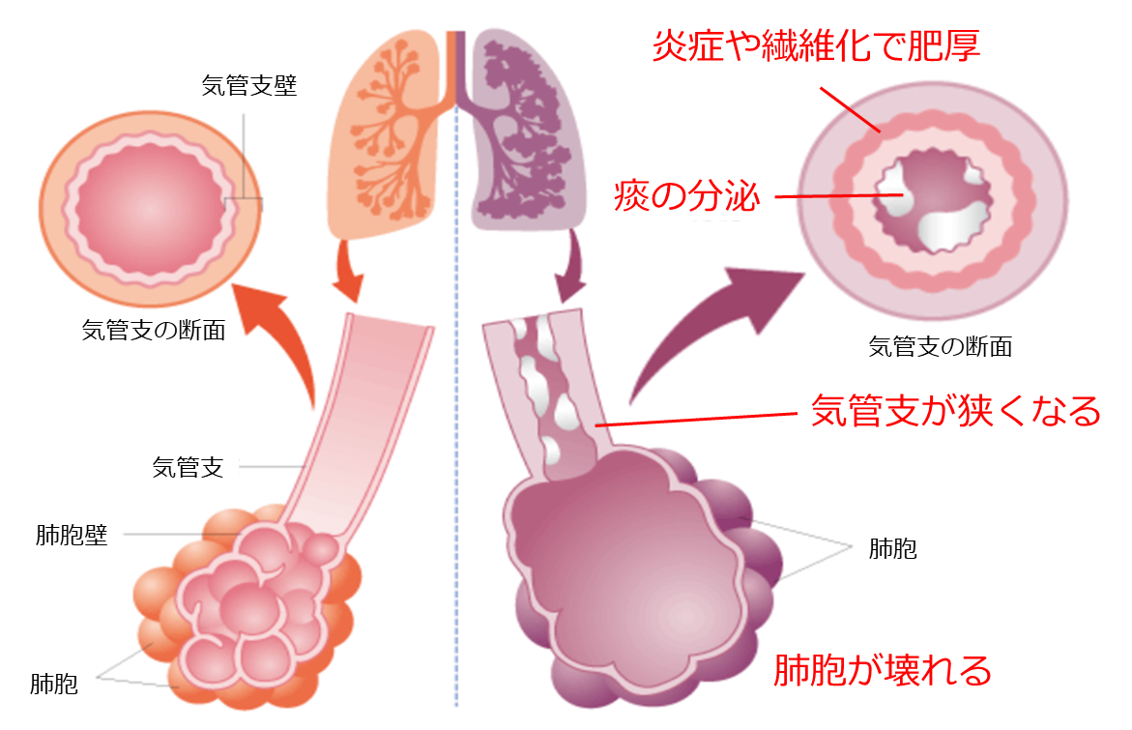
まん せい へい そく せい はい しっ かん
まん せい へい そく せい はい しっ かん
シーオーピーディ
つうしょう
➡ 通称「タバコ病」
COPD（慢性閉塞性肺疾患）
COPDはタバコの煙などの有害な物質を長い間
吸い続けることで起こる肺の病気。
タバコの煙などを吸い続ける
・気道が炎症を起こす
・肺胞壁が壊れる
・息切れしやすい
・咳や痰が続く
・息をうまく吐き出せない
独立行政法人環境再生保全機構HPより
Notes:
【教材資料】
COPDとは、日本語訳で慢性閉塞性肺疾患というあまり聞きなれない病気の名前です。
病気になった人の約90％がタバコを吸っており、タバコがCOPDの最大の原因であることから、【★クリック】通称タバコ病といわれています。
タバコの煙に含まれる有害物質が、呼吸をするための肺胞という器官を壊したり、空気の通り道である気管支を狭くするため、とても息苦しくなる病気です。
一度壊れた肺胞は二度と元に戻らないため、この病気になると治ることはありません。

Slide 8
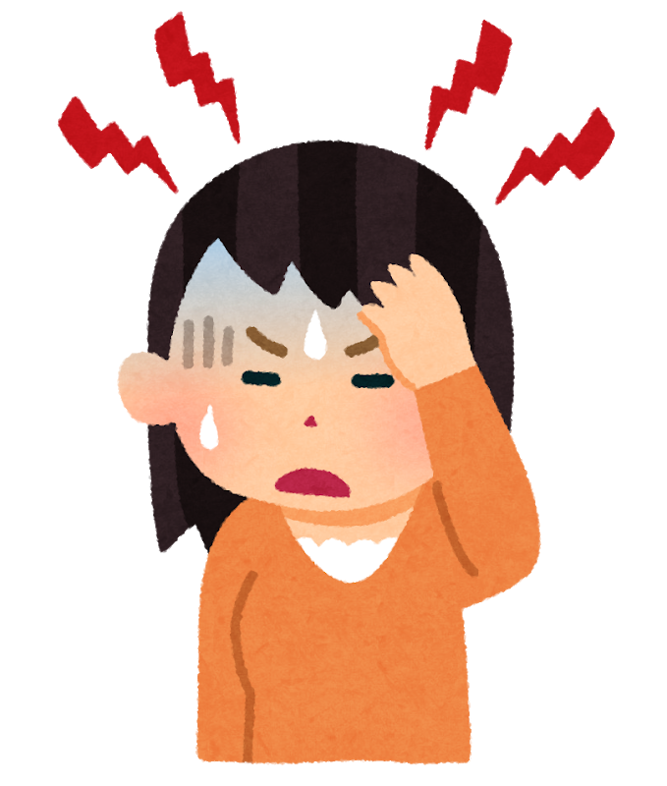
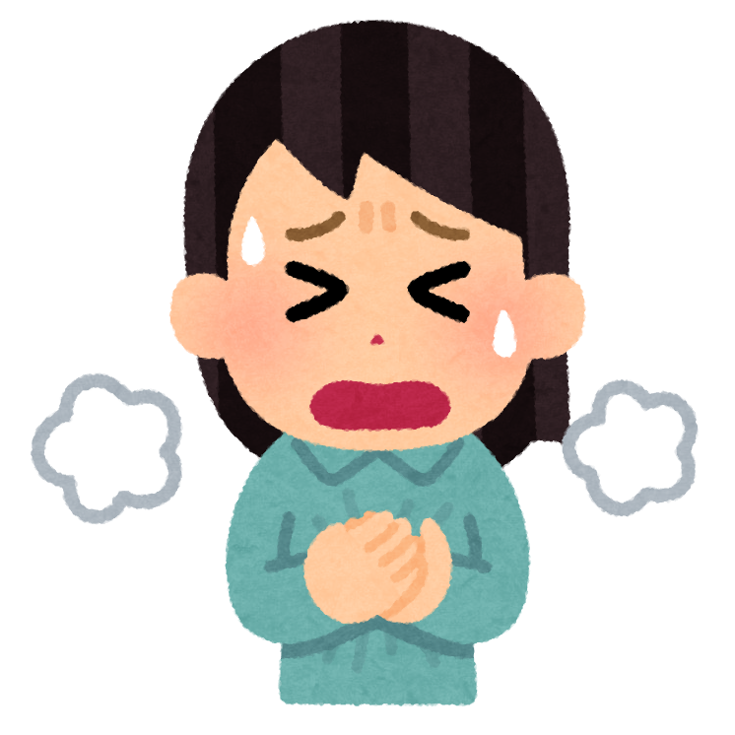
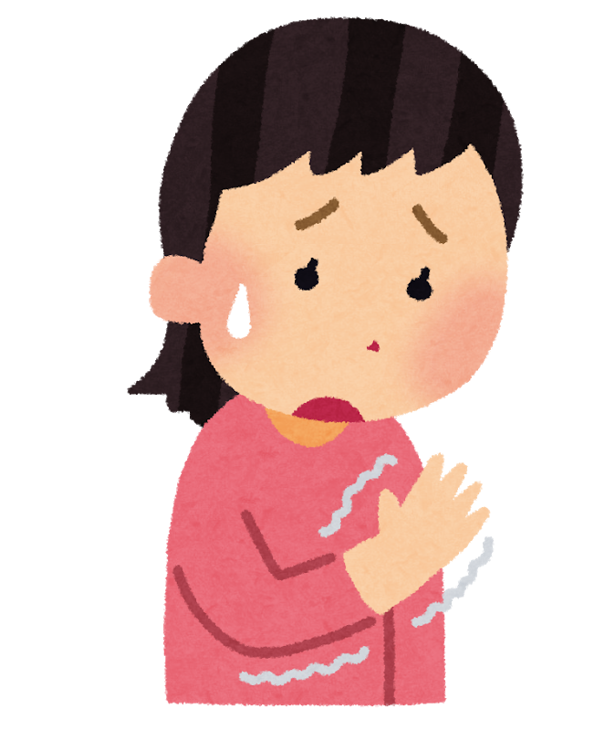
問題：COPDはどのような症状が 出るでしょう？
シーオーピーディ
答え
① 頭が痛くなる
② 息苦しくなる
③ 全身がふるえる
Notes:
では問題です！COPDは一般的にどのような症状が出るでしょうか？
①頭が痛くなる
②息苦しくなる
③全身がふるえる
皆さんはこのうちどれが正解だと思いますか？
★クリック【正解】 ②息苦しくなる
タバコの煙に含まれる有害物質が、呼吸をするための肺胞という器官を壊したり、空気の通り道である気管支を狭くするため、とても息苦しくなる病気です。

Slide 9
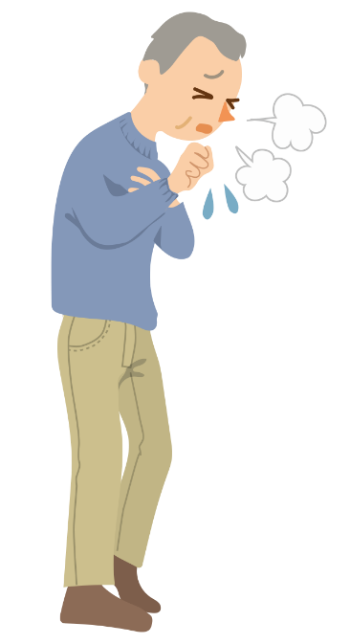
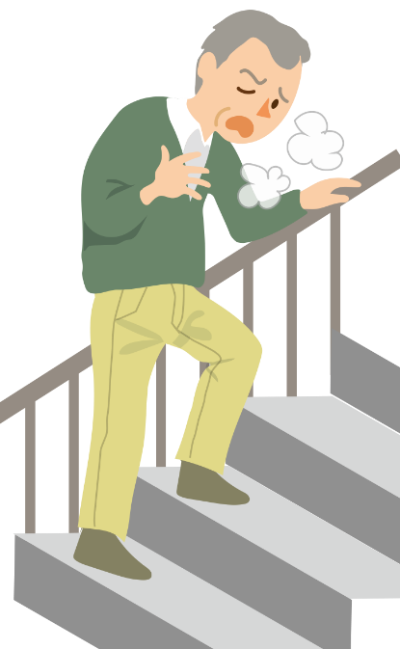
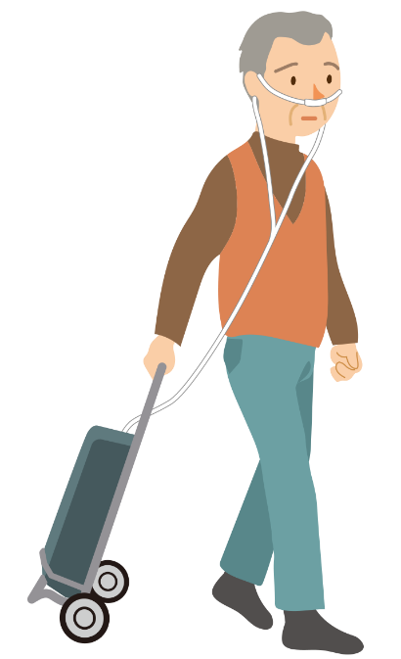
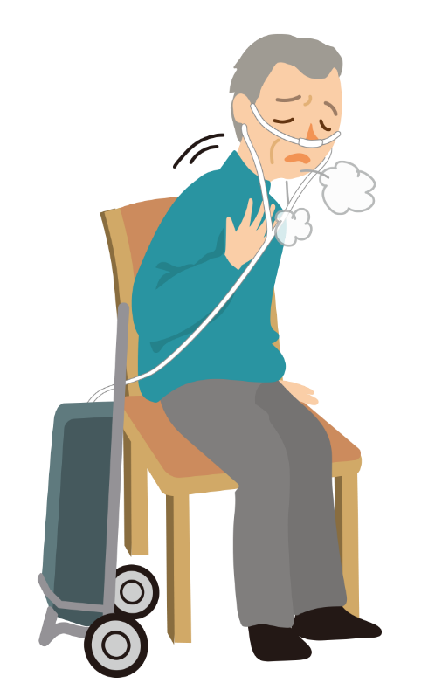
シーオーピーディ
しょうじょう
COPDの症状 ～気づかない間に進行する～
肺の機能
階段で息切れ
咳・痰
酸素吸入
安静でも息切れ
知らない間に階段を使わなくなったり、坂道を避けるようになる。
重症になると安静にしていても息切れがおこる。
Notes:
【教材資料】
COPDの症状としては、はじめの頃は咳や痰が出る程度ですが、徐々に病気が悪化すると、階段を上っただけでも息切れをするなど少しの運動でも息苦しくなります。
そのうち、自分の肺だけでは呼吸するための十分な酸素を取り込めなくなるので、酸素ボンベから管をつないで、酸素を吸わなければ息苦しくて生活できなくなってしまします。
最終的には安静にしていても息切れが起こるとても苦しい病気です。

Slide 10
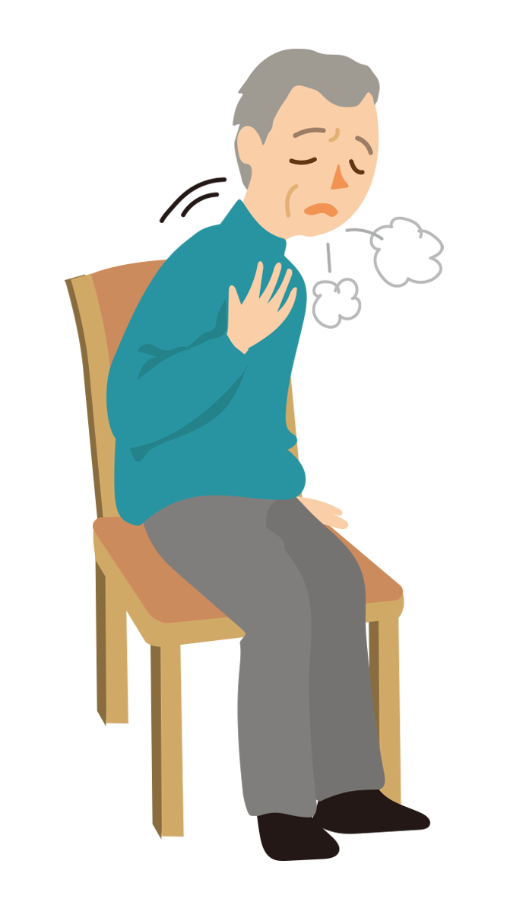
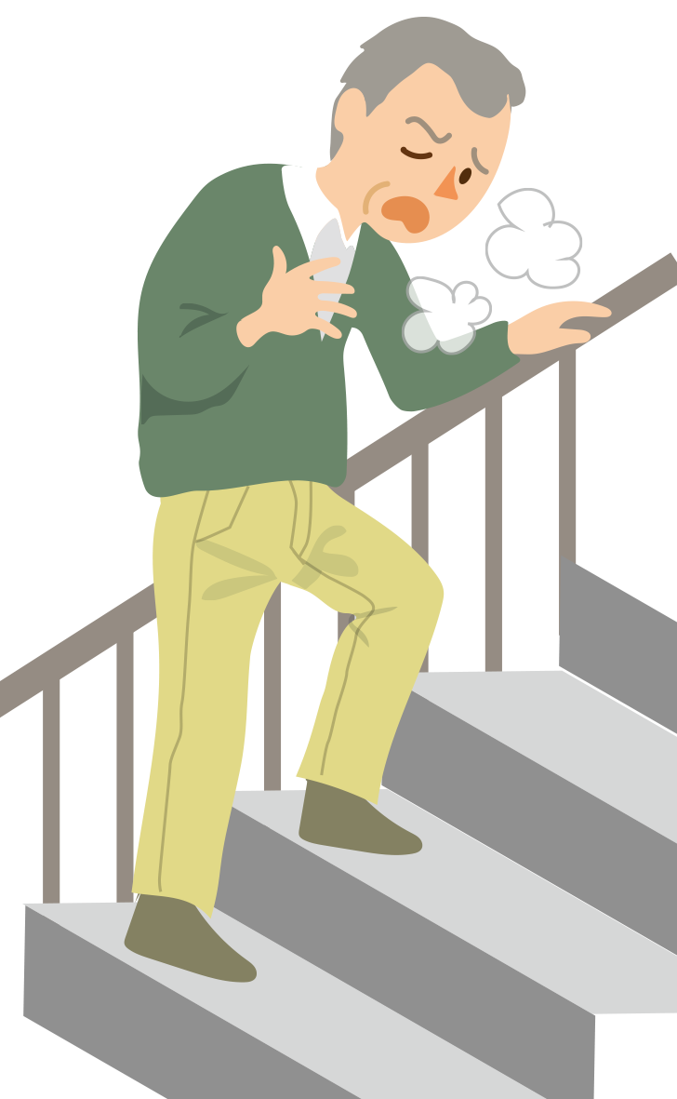
問題：COPDの治療を受けている人は どのくらいいるでしょう？
シーオーピーディ
答え
① 約２万人
② 約8万人
③ 約18万人
Notes:
では問題です！COPDの治療を受けている人はどのくらいいるでしょうか？
①約2万人
②約8万人
③約18万人
皆さんはこのうちどれが正解だと思いますか？
★クリック【正解】 ③約18万人
2008年時点で17万3千人（約18万人）の人がCOPDの治療を受けていますが、実際COPDだと推定されている患者数はその28倍の500万人もいるとされています。COPDは知らない間に悪くなる病気なので、COPDであることに気づかず、病院で治療を受けていない人が多いことも問題の一つです。

Slide 11
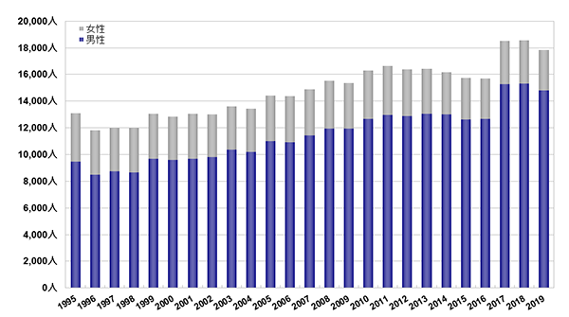
シーオーピーディ
COPDの患者数・死亡者数
すいてい
推定される患者数500万人以上（NICEスタディ2001）
そのうち治療を受けている患者数17万3千人（2008患者調査）
すい い
日本における死因順位8位
（2019年時点）
ほとんどのCOPD患者は未治療
治療中
未治療
厚生労働省人口動態統計（2019年）より
Notes:
【教材資料】
COPDは日本での死亡原因第8位（2019年度時点）ですが、今後は更に増加し、2030年には世界の死亡原因の第3位になると予測されています。
また、COPDは知らない間に悪くなる病気なので、COPDであることに気づかず、病院で治療を受けていない人が多いことも問題の一つです。

Slide 12
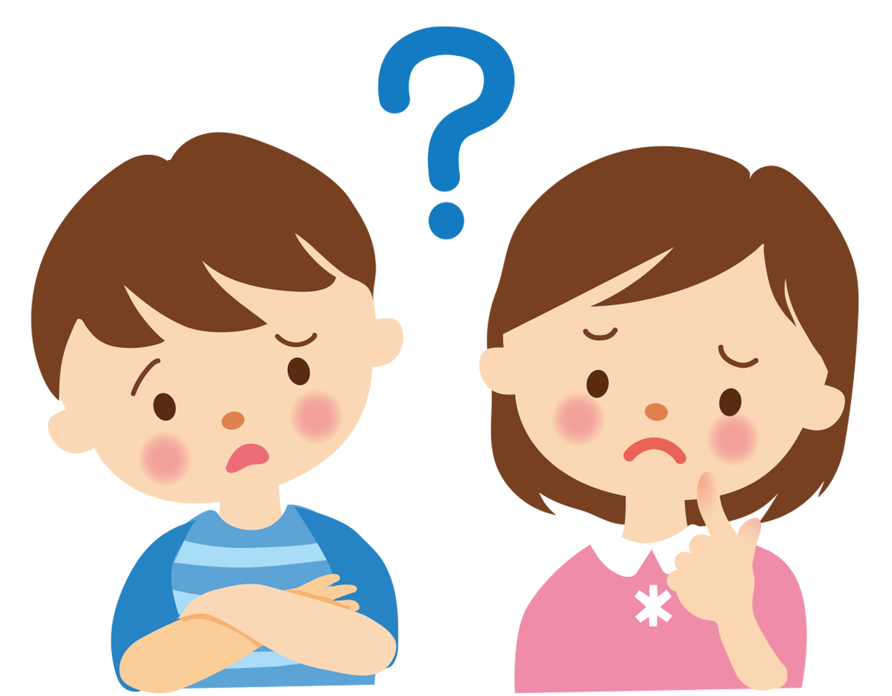
問題：子どもがタバコを吸うと どうなるでしょう？
答え
① 若いのであまり影響はない
② 大人と同じくらいの害がある
③ 大人よりも多くの害がある
Notes:
では問題です！子どもがタバコを吸うとどうなるでしょうか？
①若いのであまり影響はない
②大人と同じくらいの害がある
③大人よりも多くの害がある
皆さんはこのうちどれが正解だと思いますか？
★クリック【正解】 ③大人よりも多くの害がある
子どもはニコチンの影響を受けやすいため、子どもがタバコを吸うと、大人よりも短期間でニコチン依存症になり、ヘビースモーカーになりやすいと言われています。
タバコを吸い始める年齢が低ければ低いほど肺がんや様々な病気になりやすくなります。

Slide 13
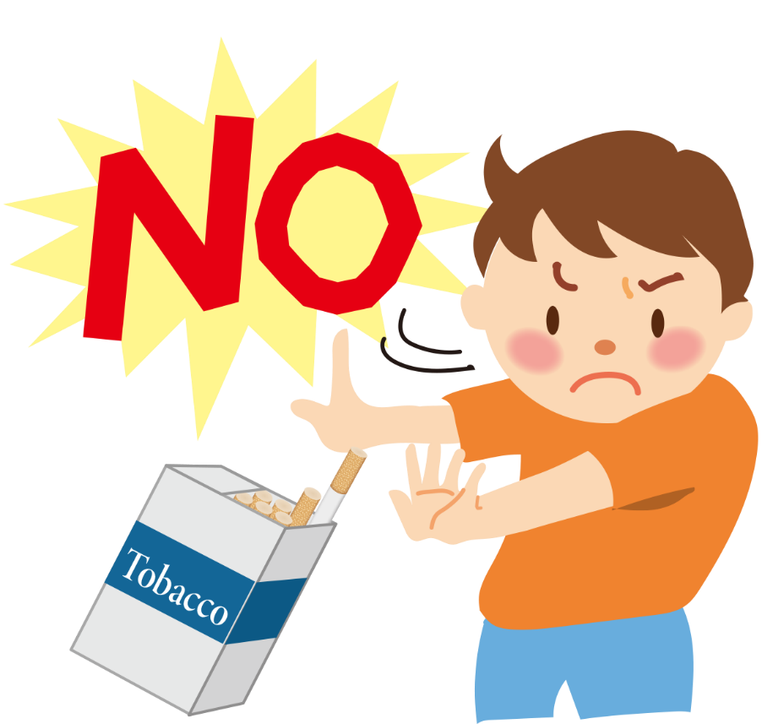
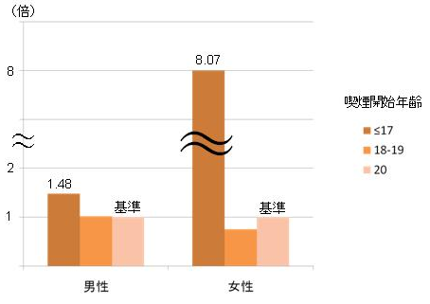
きつ えん
えい きょう
子どもに及ぼす喫煙の影響
喫煙開始年齢と肺がん罹患
肺がんのハザード比
短期間でニコチン依存症になりやすく、
健康被害も大人より大きい。
【肺がんの罹患率が増加】
17歳以下の喫煙開始 ＞ 20歳以降の喫煙開始
国立がん研究センター資料を一部改変して作図
J Epidemiol. 2010;20(2):128-35. doi: 10.2188/jea.je20080093. Epub 2010 Feb 6.
タバコを吸い始めない事が最も重要
Notes:
【教材資料】
子どもはニコチンの影響を受けやすいため、子どもがタバコを吸うと、大人よりも短期間でニコチン依存症になり、ヘビースモーカーになりやすいと言われています。
タバコを吸い始める年齢が低ければ低いほど肺がんや様々な病気になりやすくなります。
たとえ友達からタバコを吸おうと誘われたとしても、勇気を持ってキッパリ断りましょう。

Slide 14
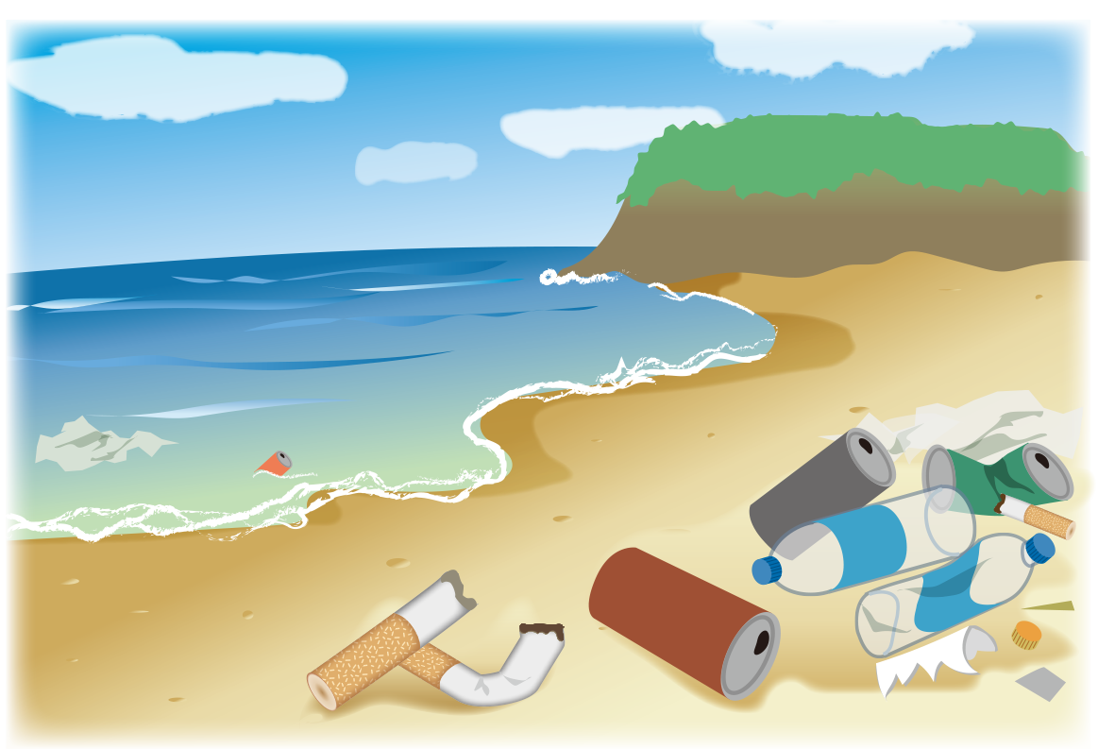
問題：道にポイ捨てされたタバコの吸い殻 はどうなるでしょうか？
答え
① 海まで流れていき海を汚す
② 海までは流れていかない
Notes:
では問題です！道端にポイ捨てされたタバコの吸い殻はどうなるでしょうか？
①海まで流れていき海を汚す
②海までは流れていかない
皆さんはこのうちどちらが正解だと思いますか？
★クリック【正解】 ①海まで流れていき海を汚す
道路に捨てられたタバコの吸い殻が下水から川や海に流れ、海岸にたくさん集まってきています。
海にすむ魚や鳥たちがエサと間違ってタバコのフィルターを食べてしまうなど、生き物への影響も大きな問題となっています。

Slide 15
かん きょう もん だい
タバコの環境問題
す がら
かいようおせん
タバコの吸い殻（フィルター）は海洋汚染の原因
タバコがポイ捨てされると…
せいたいけい
生態系への影響を及ぼす
生態系への影響を及ぼす
道路
道路
下水
下水
す がら
お せん ぶっ しつ
タバコの吸い殻は最悪のプラスチック汚染物質
Notes:
【教材資料】
ポイ捨てされたビニール製のレジ袋は海まで流れつき、海を汚す原因となる事から、スーパーやコンビニでレジ袋が有料化され、エコバックの使用がすすめられるようになりました。
ところが、レジ袋以上に海を汚染して海岸へ流れ着いているプラスチックごみがあります。
それは、タバコの吸い殻の「フィルター」です。一般的なタバコには、吸い口の部分にフィルターがついています。フィルターはプラスチックでできているので、分解されるのに10年かかるとも言われています。
【★クリック】道路に捨てられたタバコの吸い殻が下水から川や海に流れ、海岸にたくさん集まってきています。
海にすむ魚や鳥たちがエサと間違ってタバコのフィルターを食べてしまうなど、生き物への影響も大きな問題となっています。

Slide 16
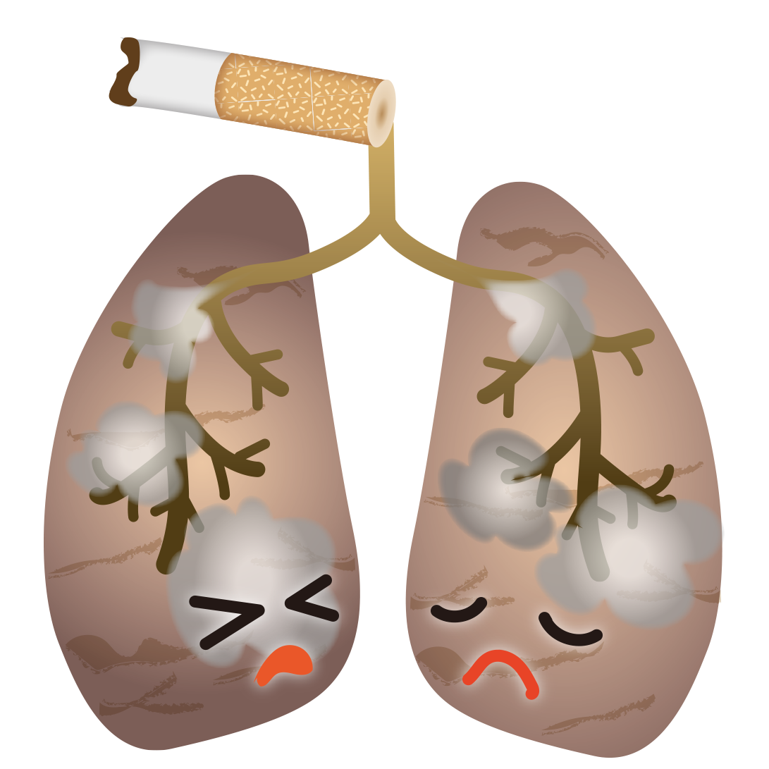
問題：タバコを吸う人が新型コロナウイルス に感染するとどうなるでしょう？
答え
① 軽症ですむことが多い
② 吸わない人と同じくらいの
影響がある
③ 重症になりやすい
Notes:
では問題です！タバコを吸う人が新型コロナウイルスに感染するとどうなるでしょうか？
①軽症ですむことが多い
②吸わない人と同じくらいの影響がある
③重症になりやすい
皆さんはこのうちどれが正解だと思いますか？
★クリック【正解】 ③重症になりやすい
タバコを吸う事により肺の働きが悪くなり、新型コロナウイルスにかかりやすく、また重症化しやすい事が分かっています。

Slide 17
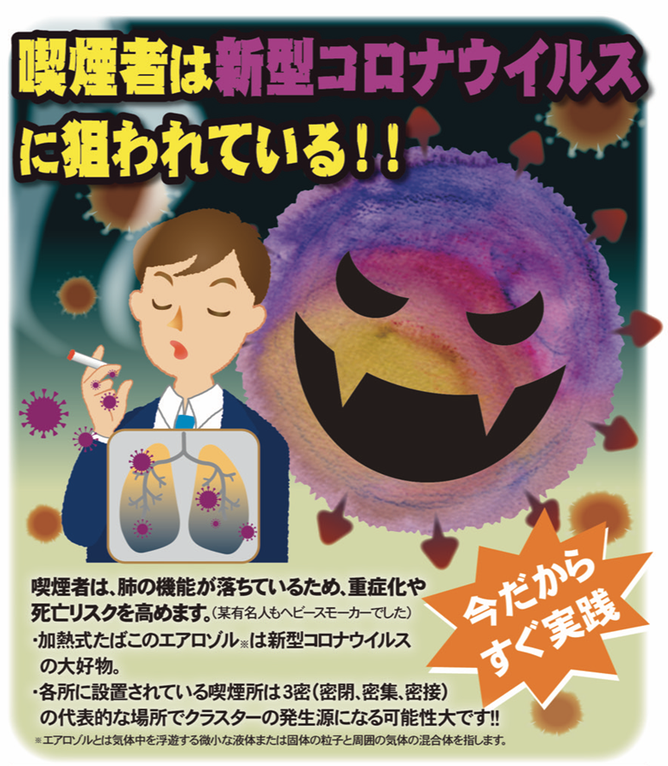
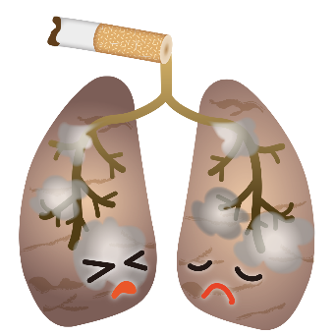
しん がた
かん せん しょう
新型コロナウイルス感染症
（COVID-19）
COPD（タバコ病）の肺は、ウイルスが肺の奥まで侵入してしまうため、感染しやすい
喫煙者は重症化しやすい
きつ えん しゃ
喫煙者にとって
最大の予防策は
「禁煙」
よ ぼう さく
きん えん
Jackson,et al.COVID-19,smoking and inequalities:a study of 53002adults in the UK.Tob.Control,2020Aug21.
Notes:
【教材資料】
今までのコロナウイルスは風邪を引き起こすウイルスでしたが、今回の新型コロナウイルスは治りにくい肺炎を引き起こし、ひどくなると亡くなってしまう事もあります。
マスクや手洗い、3蜜を避けるなど、色々な対策がされていますが、その中でも最大の予防策はタバコを吸わないことです。
タバコを吸う事により、肺の働きが悪くなり、新型コロナウイルスにかかりやすく、また重症化しやすい事が分かっています。
自分のため、大切な人のためにもタバコを吸わないようにして、「防げる死」を防ぎたいものですね。

Slide 18
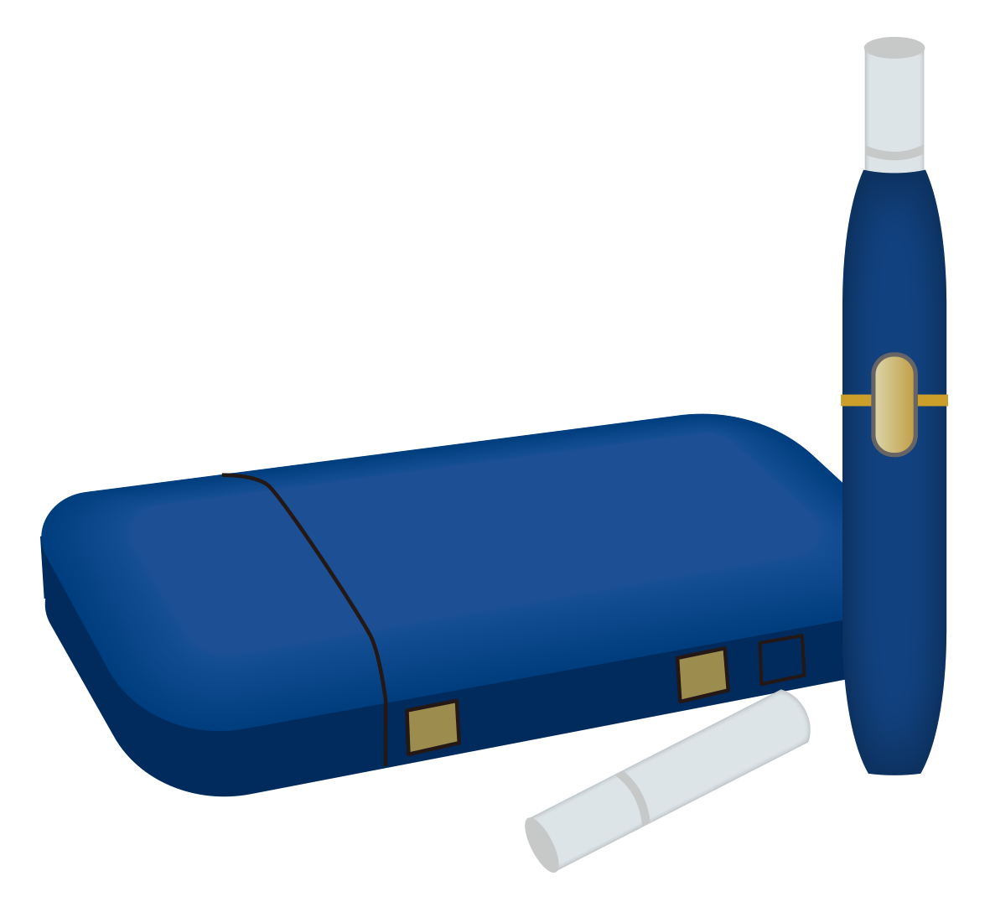
問題：加熱式タバコには害がない？
答え
① 加熱式タバコには害がない
② 加熱式タバコにも害がある
Notes:
では問題です！加熱式タバコには害がないでしょうか？
①加熱式タバコには害がない
②加熱式タバコにも害がある
皆さんはこのうちどちらが正解だと思いますか？
★クリック【正解】 ②加熱式タバコにも害がある
加熱式タバコは葉っぱを燃やさないので紙巻タバコより発がん性物質は少ないと言われていますが、加熱式タバコが作るエアロゾルの中には紙巻タバコと同じようにニコチンなど有害物質が含まれています。

Slide 19
か ねつ しき
加熱式タバコ
タバコ葉を専用の器械で加熱しエアロゾルを発生させる
タバコのエアロゾルの中にはニコチンが含まれる（1）
葉を燃やさないので紙巻タバコより発がん物質は少ないといわれている（2）が、エアロゾルの中に含まれるニコチンは紙巻きタバコと同様。（3）
「加熱式タバコで禁煙する」は間違い
タバコ葉
タバコ葉
か ねつ しき
ゆうがいぶっしつ
ふく
加熱式タバコにも有害物質が含まれる
1)2)3)Uchiyama,S.,Chem.Res.Toxicol.2018,31,585-893
Notes:
【教材資料】
次に加熱式タバコについてです。紙巻きタバコと何が違うのか比べてみましょう。
加熱式タバコは、タバコの葉に電気の熱をあててエアロゾルを出す仕組みになっています。
このエアロゾルとは、目には見えない小さな液体などの粒が空気と一緒に漂っていることで、霧と同じものです。
葉っぱを燃やさないので紙巻タバコより発がん物質は少ないと言われていますが、加熱式タバコが作るエアロゾルの中には紙巻タバコと同じようにニコチンが含まれています。
なので、「加熱式タバコで禁煙する」という考えは間違いです。
禁煙スペースでは紙巻きタバコはもちろん、加熱式タバコも吸ってはいけません。

Slide 20
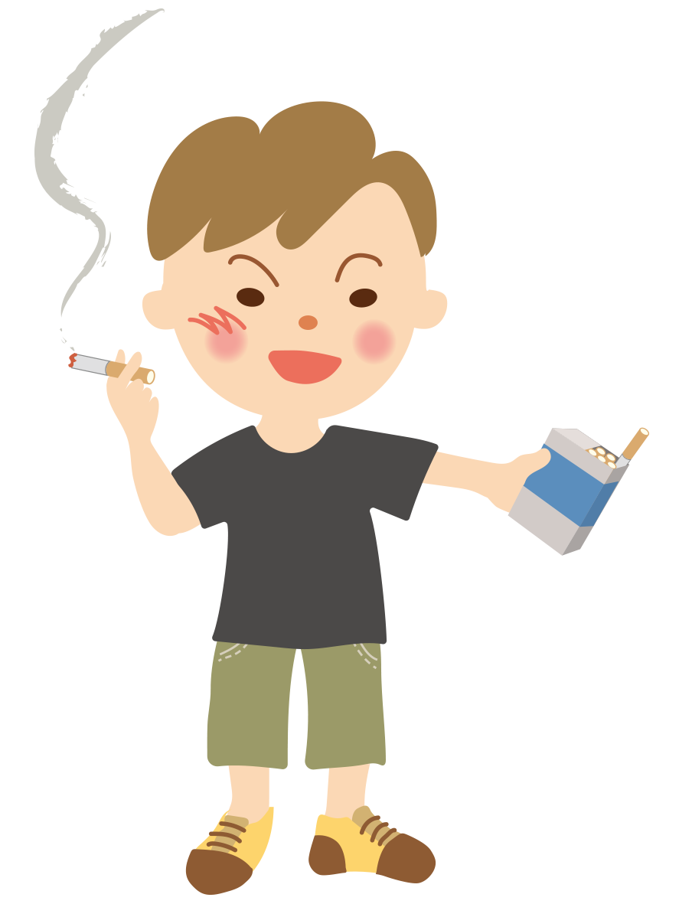
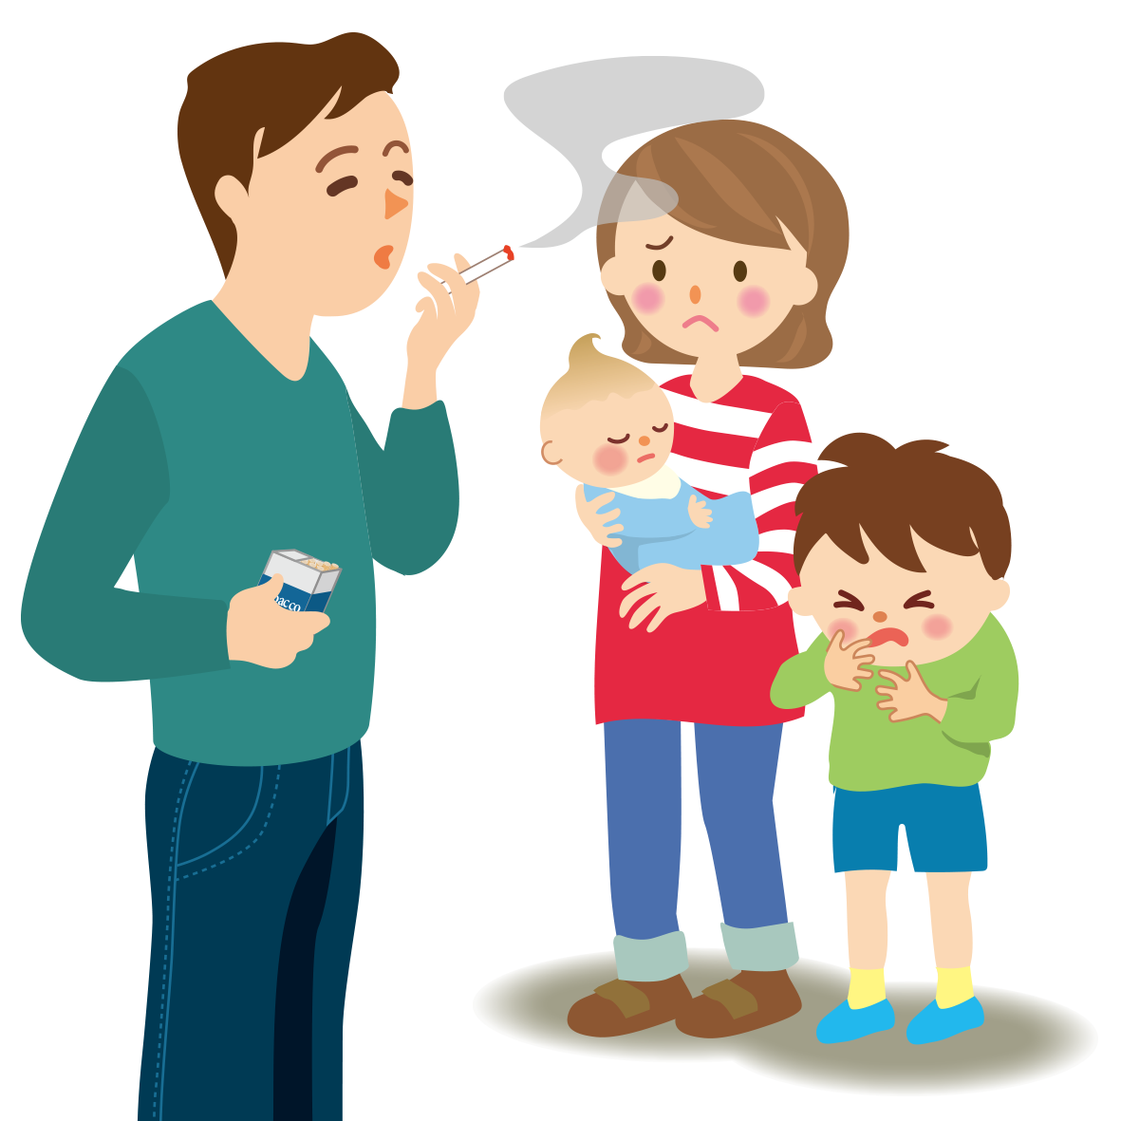
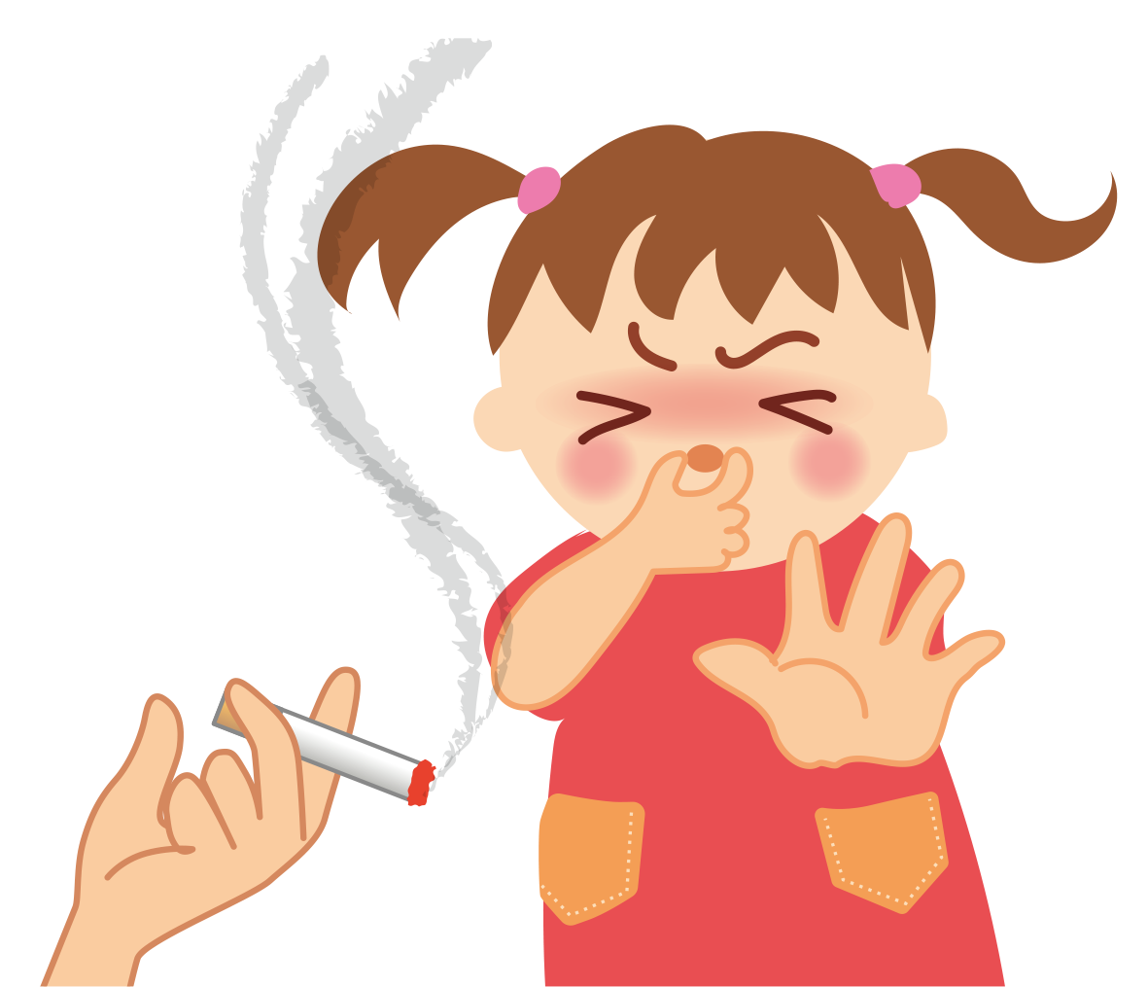
問題：「受動喫煙」とはどんなこと？
じゅ どう きつ えん
答え
① 人にもらったタバコを吸うこと
② 無理やりタバコをくわえさせられること
③ 自分の周りのタバコの煙を吸うこと
Notes:
では問題です！「受動喫煙」とはどんなことでしょうか？
①人にもらったタバコを吸う事
②無理やりタバコをくわえさせられること
③自分の周りのタバコの煙を吸う事
皆さんはこのうちどれが正解だと思いますか？
★クリック【正解】 ③自分の周りのタバコの煙を吸う事
自分はタバコを吸わないのに、周りの人が吸っているタバコの煙を吸わされてしまうことを「受動喫煙」と言います。

Slide 21
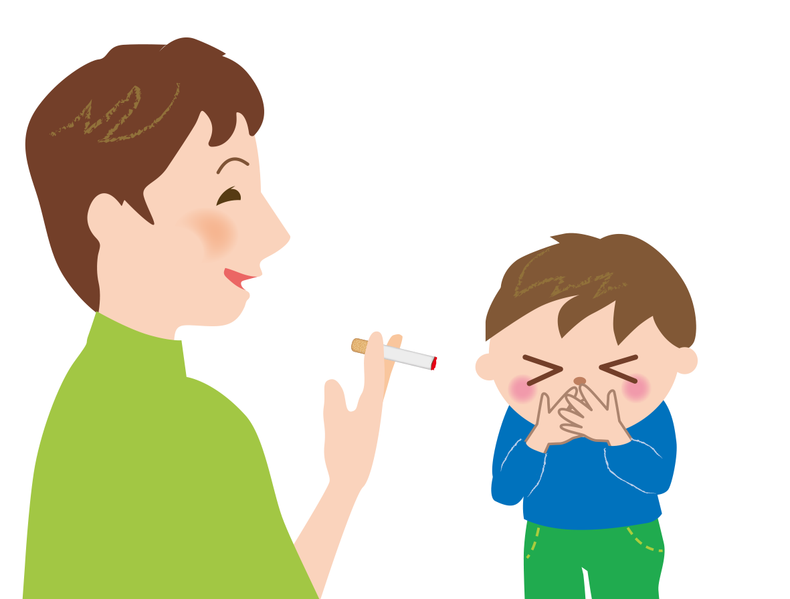
じゅ どう きつ えん
えい きょう
受動喫煙とは？-身の回りのタバコの影響ｰ
自分の意志にかかわらず、身の回りのタバコの煙を
吸わされてしまうことを「受動喫煙」と言う
じゅどう きつえん
ふくりゅうえん
こしゅつえん
②副流煙
③呼出煙
タバコの先
から広がる煙
タバコの先
から広がる煙
吐き出した煙
吐き出した煙
しゅりゅうえん
①主流煙
肺に入れる煙
肺に入れる煙
Notes:
【教材資料】
まず、「受動喫煙」という言葉の意味ですが、文字通り、受け身の喫煙です。
自分はタバコを吸わないのに、周りの人が吸っているタバコの煙を吸わされてしまうことを「受動喫煙」と言います。
タバコの煙は、
【★クリック】①タバコを吸っている人の肺に入る「主流煙」、
【★クリック】②火のついたタバコの先から周りに広がる「副流煙」、
【★クリック】③タバコを吸っている人から吐き出された「呼出煙」の3つに分けられます。
タバコを吸っている人によって生じた【★クリック】②の「副流煙」と③の「呼出煙」を吸いこむことを「受動喫煙」と言います。

Slide 22
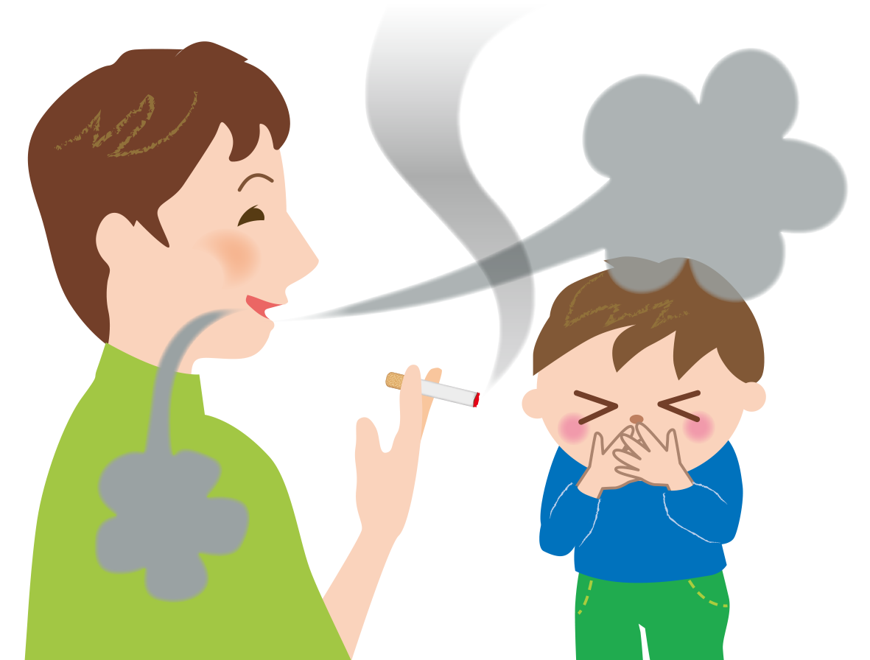
問題：タバコの煙の中でいちばん 有害な煙はどれでしょう？
答え
① 主流煙（タバコを吸う人が吸いこむ煙）
② 呼出煙（タバコを吸う人が吐き出す煙）
③ 副流煙（タバコの先から出る煙）
Notes:
では問題です！タバコの煙の中で一番有害な煙は次のうちどれでしょうか？
①主流煙（タバコを吸う人が吸いこむ煙）
②呼出煙（タバコを吸う人が吐き出す煙）
③副流煙（タバコの先から出る煙）
皆さんはこのうちどれが正解だと思いますか？
★クリック【正解】 ③副流煙（タバコの先から出る煙）
「主流煙」よりも、「副流煙」の方が有害物質を数倍から数十倍多く含んでいます。
（参考資料）
「副流煙」は「主流煙」と比べ、一酸化炭素が4.7倍、タールが3.4倍、ニコチンが2.8倍も多く含まれています。

Slide 23
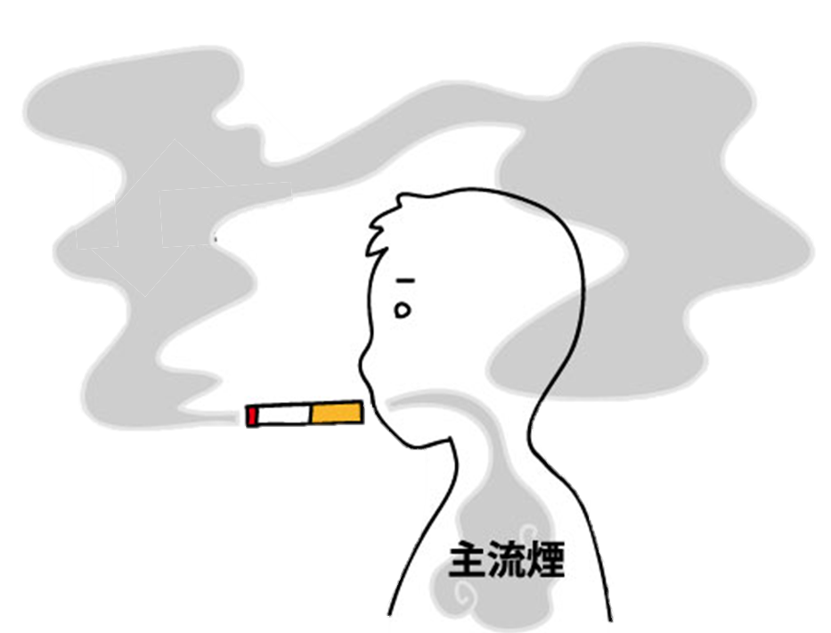
ふく りゅう えん
しゅ りゅう えん
ひ かく
副流煙と主流煙の比較
タール
3.4倍
一酸化炭素
4.7倍
ふく りゅう えん
副流煙
副流煙
ニコチン
2.8倍
ジメチル
ニトロソアミン
19～129倍
しゅりゅうえん
ふく りゅう えん
しゅ りゅう えん
副流煙は主流煙よりも危険！
「日本肺癌学会喫煙問題に関するスライド集を元に作成」
厚生労働省. 健康ネット http://www.health-net.or.jp/tobacco/risk/rs120000.html
Notes:
【教材資料】
有害な成分をたくさん含むタバコの煙ですが、煙によって害に違いはあるのでしょうか。
実は、「主流煙」よりも、タバコの先から周りに広がる「副流煙」の方が有害物質を数倍から数十倍多く含んでいます。
例えば、「副流煙」は「主流煙」と比べて、一酸化炭素が4.7倍、タールが3.4倍、ニコチンが2.8倍も多く含まれています。
このことからも分かるように、タバコの煙はタバコを吸っていない周りの人にも大きな害があるということを知っておいてください。

Slide 24
問題：タバコを吸った人がいた部屋がタバコ 臭かった！後から入った人に影響はある？
くさ
えい きょう
答え
① 直接タバコの煙を吸っていない
ので害はない
② 有害物質が部屋のいろんなところに付着しているので害がある
かん き
③ 換気をすれば害はなくなる
Notes:
では問題です！タバコを吸った人がいた部屋がタバコ臭かった！後から入った人に影響はあるでしょうか？
①直接タバコの煙を吸っていないので害はない
②有害物質が部屋のいろんなところに付着しているので害がある
③換気をすれば害はなくなる
皆さんはこのうちどれが正解だと思いますか？
★クリック【正解】 ②有害物質が部屋のいろんなところに付着しているので害がある
その時にタバコを吸っている人がいなくても、タバコを吸ったことがある部屋には、床、カーペット、ソファー、クッション、カーテンや壁など、いたるところにタバコの煙に含まれる有害物質が付着しています。その有害物質が、後に空気中を漂って、他の人が吸い込んでしまう受動喫煙の事をサードハンドスモークと言います。

Slide 25
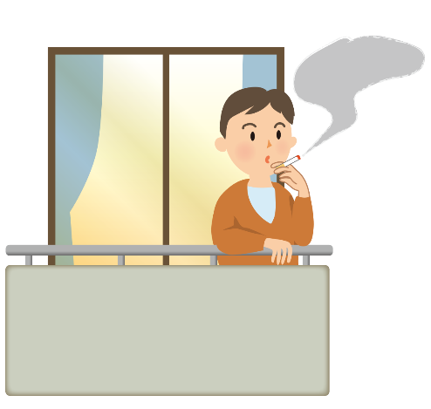
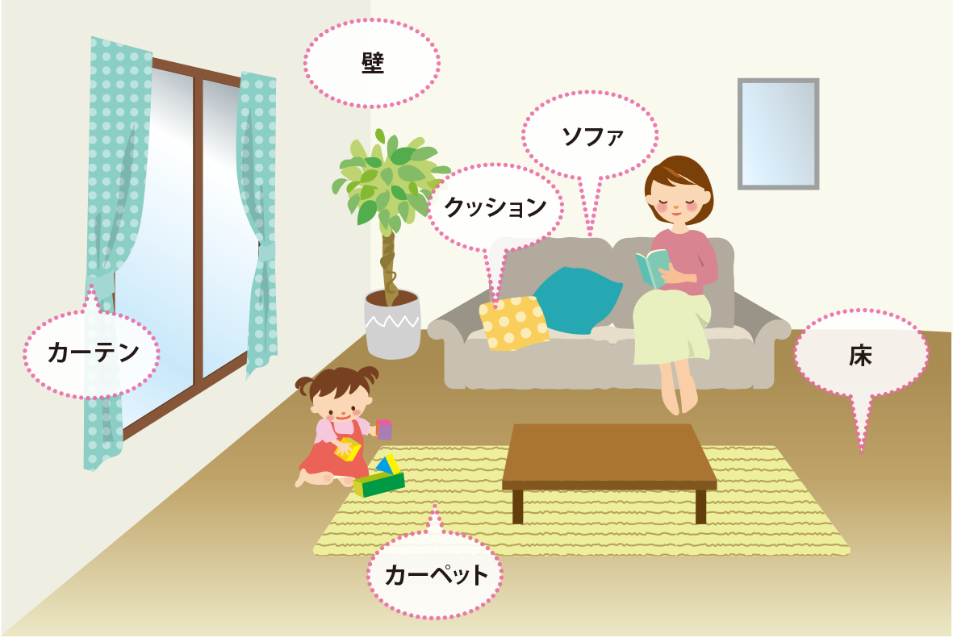
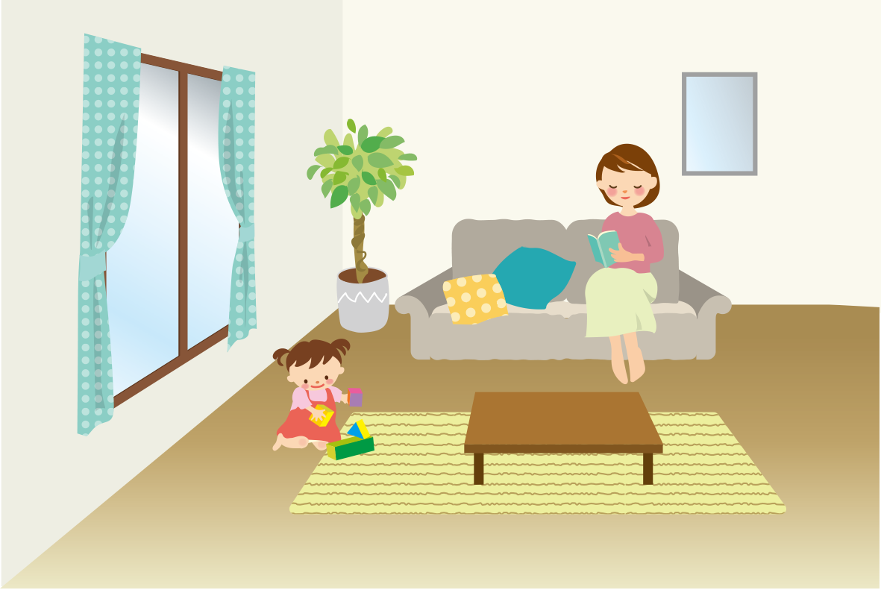
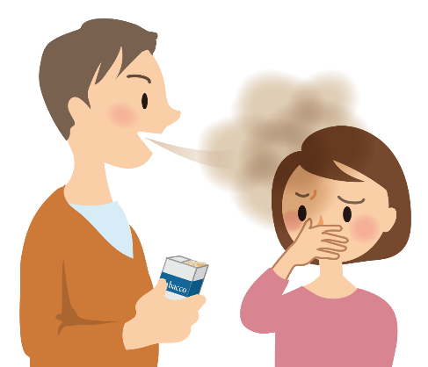
さん じ きつ えん
サードハンドスモーク（三次喫煙）
たとえベランダで吸っても…
吸っている人がいないのに･･･
タバコを吸った後
すぐに近づいてはダメ！
タバコの火を消した後でも
有害物質がその場に残り受動喫煙が起こる
ゆうがい ぶっしつ
じゅどう きつえん
Notes:
【教材資料】
サードハンドスモークという言葉はあまり聞いたことが無いかもしれませんが、これも受動喫煙の一つです。
その時にタバコを吸っている人がいなくても、タバコを吸ったことがある部屋には、【★クリック】床、カーペット、ソファー、クッション、カーテンや壁など、いたるところにタバコの煙に含まれる有害物質が付着しています。
その有害物質が、後に空気中を漂って、他の人が吸い込んでしまう受動喫煙の事をサードハンドスモークと言います。
例えば、ベランダでタバコを吸ったお父さんが部屋に戻ってきた時、「息がタバコ臭いな」とか、すれ違った時に「タバコの臭いがする」ということはありませんか？
タバコを吸い終わった人の髪の毛や服や手にも、タバコの有害物質が付着してるので、タバコ臭いと感じた時はサードハンドスモークの被害を受けていることになります。
重要なことは、タバコの害は煙が出ているときだけではなく、見えない煙による被害もあるということです。

Slide 26
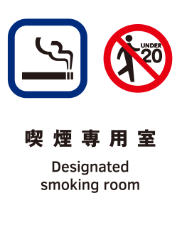
問題：レストランなどのお店にある喫煙室に 20歳未満の人は入れるでしょうか？
きつ えん しつ
答え
18歳
① お家の人と一緒なら入ってもいい
② お店で働いている人なら入ってもいい
20歳未満の方は立ち入れません。
「喫煙」には、加熱式たばこを吸うことが含まれます。
③ 20歳未満の人はどんな理由が
あっても絶対に入ってはいけない
Notes:
では問題です！レストランなどのお店にある喫煙室に20歳未満の人は入れるでしょうか？
①お家の人と一緒なら入ってもいい
②お店で働いている人なら入ってもいい
③20歳未満の人はどんな理由があっても絶対に入ってはいけない
皆さんはこのうちどれが正解だと思いますか？
★クリック【正解】 ③20歳未満の人はどんな理由があっても絶対に入ってはいけない
望まない受動喫煙をなくすため、健康増進法という法律が改正され、2020年4月から、原則として人が集まる建物の中では「禁煙」となり、タバコを吸ってはいけないという事になりました。
タバコを吸う事が許されるのは、煙が外に流れ出さないよう厳しい基準に合格した「喫煙室」の中だけです。
ただし、「喫煙室」には、20歳未満の人は入ってはいけません。
例えば、お店などで働いている人が20歳未満の場合、掃除が目的であったとしても「喫煙室」には立ち入る事さえ禁止されています。

Slide 27
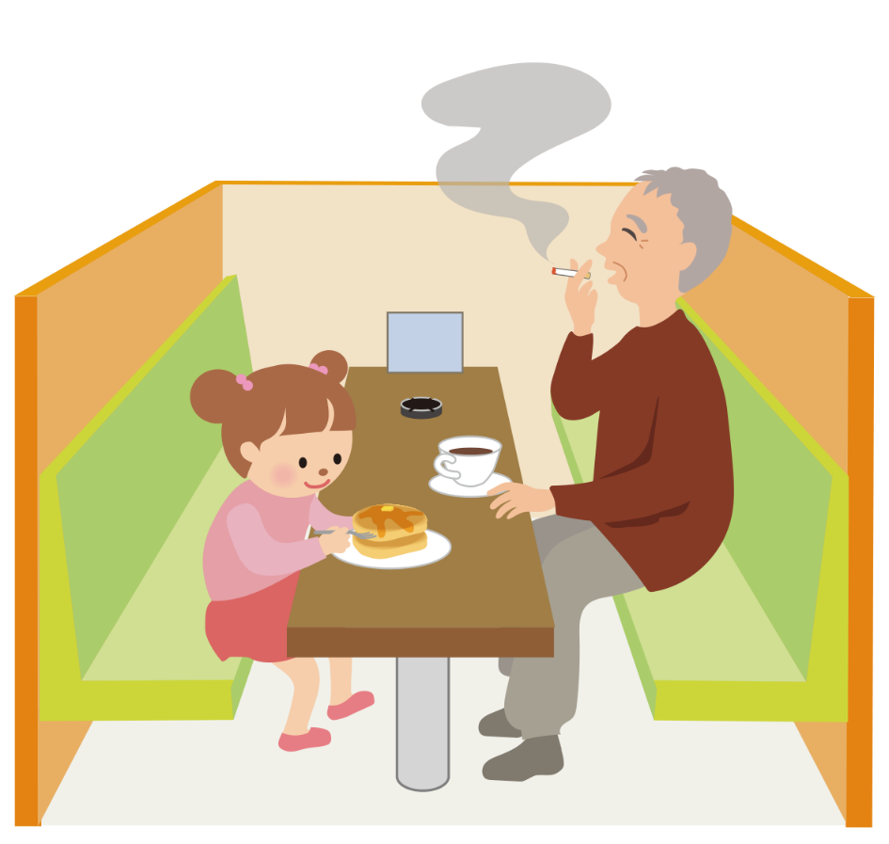
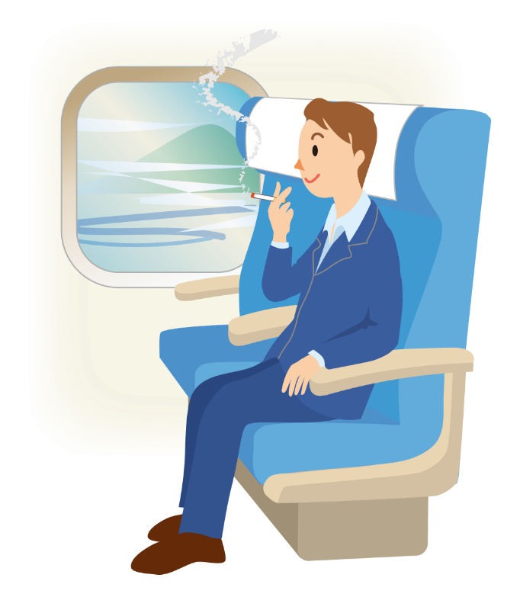
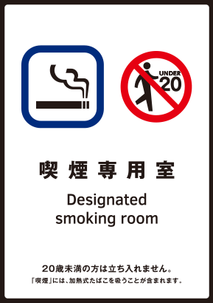
じゅ どう きつ えん
受動喫煙をなくすためのルール
～健康増進法の改正～
けんこう ぞうしん ほう
かい せい
じゅどうきつえん
きつえん
受動喫煙をなくすため、喫煙できる場所についての
ルールが法律で定められている
げんそく
おくないきんえん
昔は…
2020年４月から原則「屋内禁煙」に
乗り物
レストラン
乗り物
レストラン
※喫煙室には、20歳未満の人は入ってはいけない
Notes:
【教材資料】
まだタバコの害についてここまで詳しく分かっていなかった昔は、建物や乗り物の中でタバコを吸うことができました。
しかし今では望まない受動喫煙をなくすため、健康増進法という法律が改正され、
【★クリック】2020年4月から、原則として人が集まる建物の中では「禁煙」となり、タバコを吸ってはいけないという事になりました。
タバコを吸う事が許されるのは、煙が外に流れ出さないよう厳しい基準に合格した「喫煙室」の中だけです。
ただし、「喫煙室」には、20歳未満の人は入ってはいけません。
例えば、お店などで働いている人が20歳未満の場合、掃除が目的であったとしても「喫煙室」には立ち入る事さえ禁止されています。
また、学校や病院などの施設内には、「喫煙室」を作ることもできません。
この法律は、受動喫煙による健康被害が大きい子どもたちを守ってくれるものなのです。

Slide 28
問題：日本は世界の中でもタバコ対策 が進んでいる国でしょうか？
答え
① 海外と比べて日本はタバコ
対策がとても進んでいる
②海外と比べて日本はタバコ
対策が大きく遅れている
Notes:
では問題です！日本は世界の中でもタバコ対策が進んでいる国でしょうか？
①海外と比べて日本はタバコ対策がとても進んでいる
②海外と比べて日本はタバコ対策が大きく遅れている
皆さんはこのうちどちらが正解だと思いますか？
★クリック【正解】 ②海外と比べて日本はタバコ対策が大きく遅れている
日本ではタバコのパッケージに有害性を小さな文字のみで警告しているだけであり、文字に加え写真付きで警告している海外と比べると対策は遅れていると言えます。

Slide 29
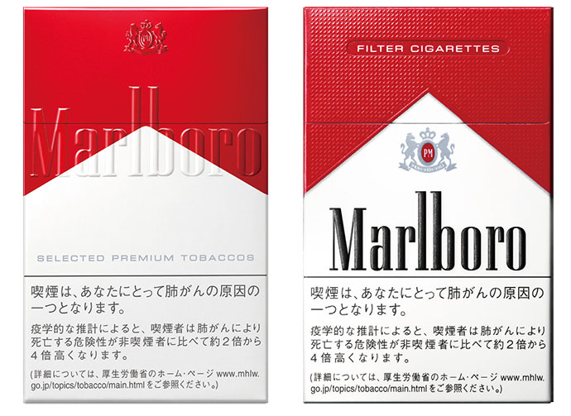
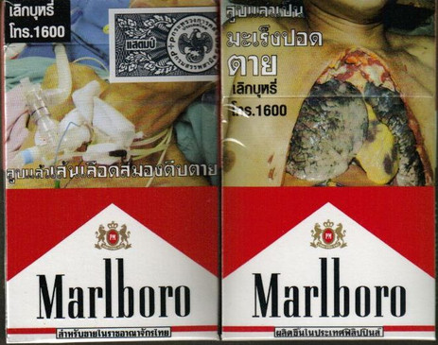
タバコのパッケージ
【日本】
【海外】
けいこく
けいこく
文字のみで警告
文字+写真で警告
たいさく
日本のタバコ対策は、
海外と比べて大きく遅れている
おく
Notes:
【教材資料】
次はたばこのパッケージを見てみましょう。日本は文字で「タバコは病気の原因になります」ということを書いていますが、あまり怖くはありませんよね。
では海外のパッケージはどうでしょうか？タバコの害によって病気になった人の写真が載っています。
眼をそむけたくなるようなものもありますが、この写真がタバコの本当の怖さを表しています。
このようなパッケージだったら皆さんはタバコを買おうと思いますか？

Slide 30
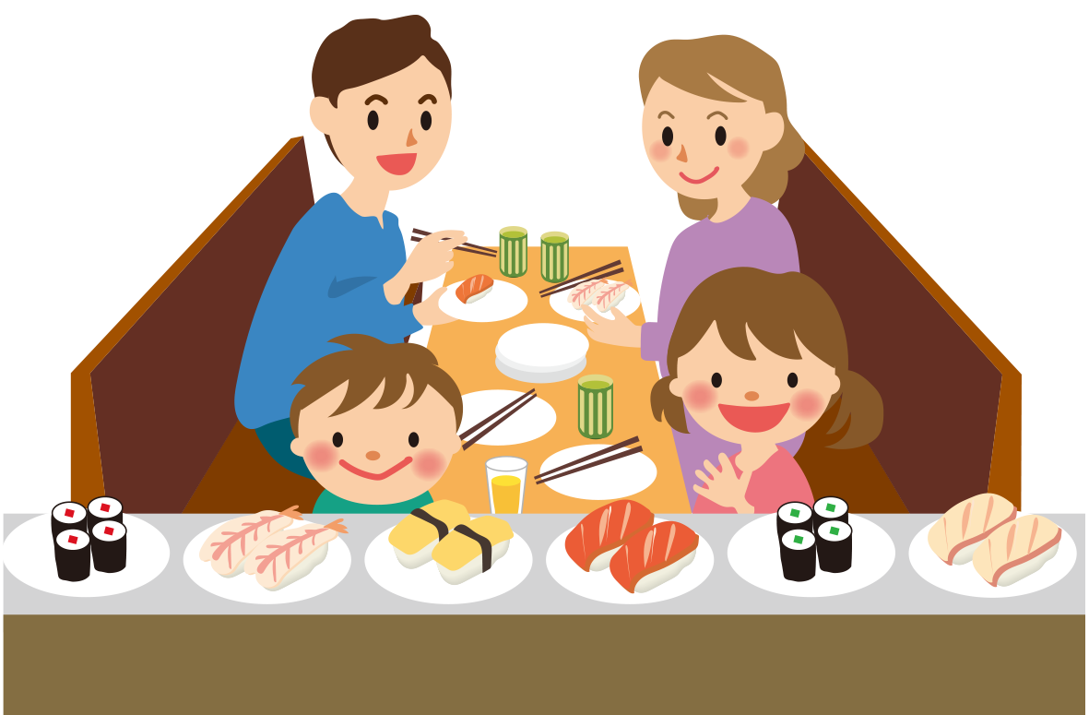
問題：タバコを1日1箱、1年間 禁煙したら何ができる？
答え
① 家族で回転ずし食べ放題
②人気ゲーム機とソフトが買える
③2泊3日豪華（3人分）
東京テーマパーク旅行
Notes:
では問題です！タバコを1日1箱、1年間禁煙したら次のうち何ができるでしょうか？
①家族で回転ずし食べ放題
②人気ゲーム機とソフトが買える
③2泊3日豪華！東京テーマパーク旅行（3人分）
皆さんはこのうちどれが正解だと思いますか？
★クリック【正解】 ③2泊3日豪華東京テーマパーク旅行（3人分）
1年間で約18万円タバコ代にかかっている。
（参考資料）
3年間で約55万円（家族で国内温泉旅行に行ける程度）
5年間で約91万円（家族で海外レジャー旅行に行ける程度）
10年間で約1830万円（家族で豪華客船旅行に行ける程度）

Slide 31
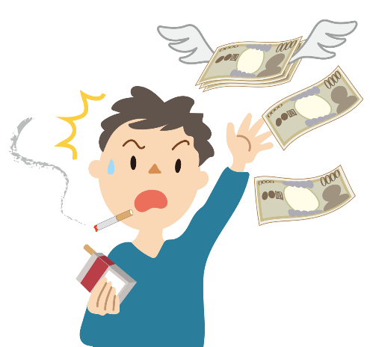
きん えん
とく
禁煙するとお得！
タバコを1日1箱、1年間禁煙したら何ができる？
【 正解 】
ごう か
２泊３日豪華！
東京テーマパーク旅行（約18万円）
２泊３日豪華！
東京テーマパーク旅行（約18万円）
３年で
家族で国内
温泉旅行
約550,000円
5年で
家族で海外
レジャー旅行
約910,000円
10年で
家族で
豪華客船旅行
約1,830,000円
Notes:
【教材資料】
先程のクイズでは1年でお得になる金額を見ましたが、3年、5年、10年と長期間禁煙できると、さらにお得になります。
このことからも分かるように、禁煙すると健康にもお金にもお得で良いことばかりですね。

Slide 32
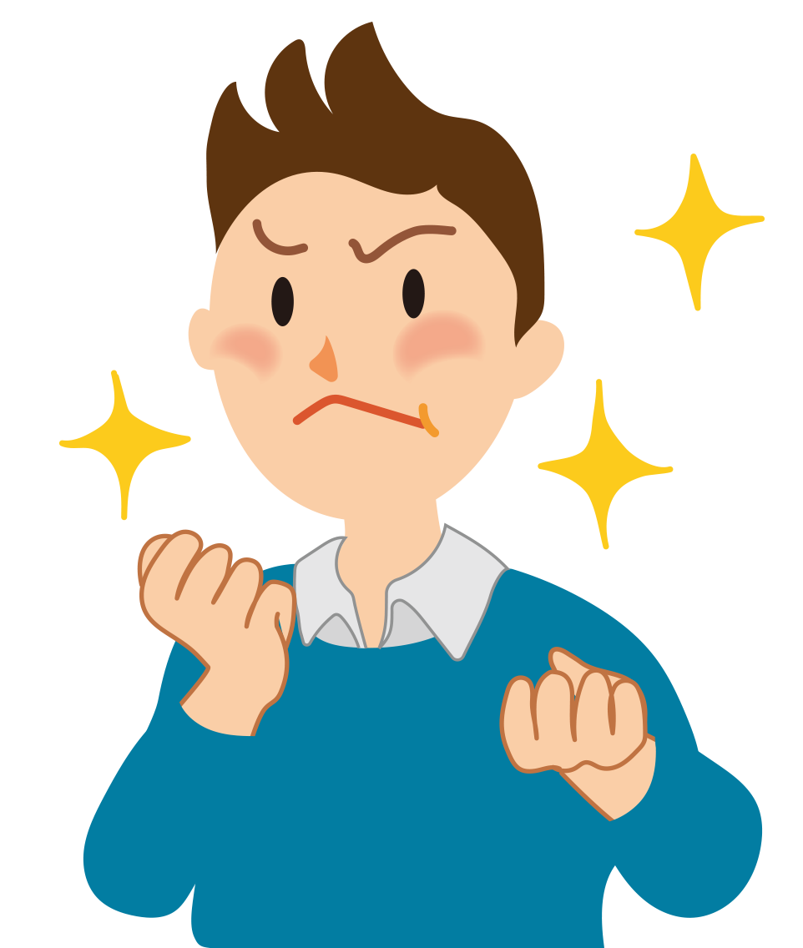
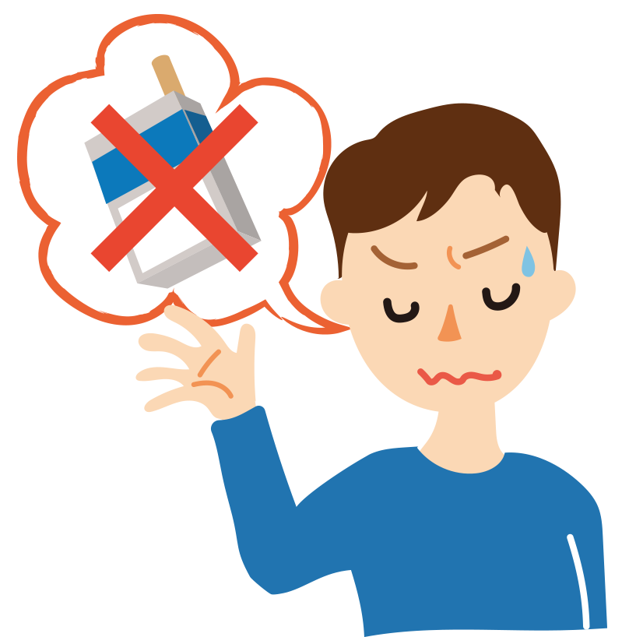
問題：何歳までに禁煙すると健康に 良いことがあるでしょうか？
答え
① 30歳までに禁煙しないといけない
② 60歳までに禁煙しないといけない
③ 何歳からでも禁煙するとよい
Notes:
では問題です！何歳までに禁煙すると健康に良いことがあるでしょうか？
①30歳までに禁煙しないといけない
②60歳までに禁煙しないといけない
③何歳からでも禁煙するとよい
皆さんはこのうちどれが正解だと思いますか？
★クリック【正解】 ③何歳からでも禁煙するとよい
禁煙には短期的にも長期的にも体に良いことがたくさんあり、長い間、タバコを吸っていたとしても禁煙するのに遅すぎることはありません。

Slide 33
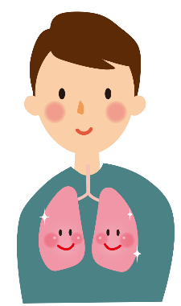
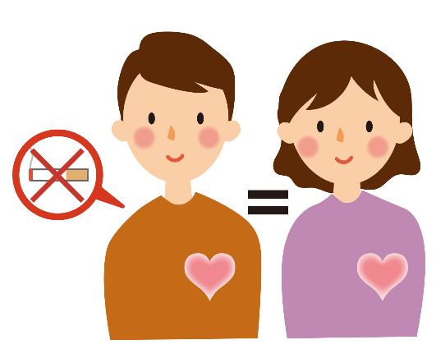
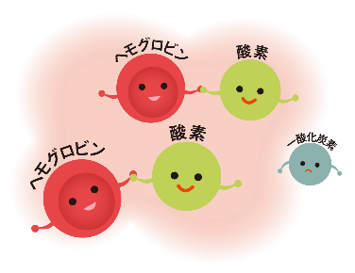
きん えん
き たい
禁煙によって期待される変化
最後に吸ったタバコから
脳卒中のリスクが禁煙後5～15年で非喫煙者と同等になる
20分後
12時間
2週間～ 3ヵ月
1～9ヵ月
5年
10年
15年
心拍数が落ち着く
血中の一酸化炭素が
正常値になる
心臓発作のリスクが低下し始める
肺機能が改善し始める
咳、息切れが改善
肺機能の低下速度が緩やかになり
タバコ を吸わない人と同じになる
口腔、咽頭、食道、
膀胱、腎臓、膵臓の
がんのリスクが減少する
肺癌による死亡率が
喫煙者の約半分になる
冠動脈疾患のリスクが
非喫煙者と同等になる
きん えん
おそ
禁煙はいつ始めても遅くない
U.S. Department of Health and Human Services. The Health Consequences of Smoking: what it means to you.
Centers for Disease Control and Prevention, Office on Smoking and Health, 2004.
Notes:
【教材資料】
では、禁煙すると体にどんな効果があるのかを見ていきましょう。
禁煙には短期的にも長期的にも体に良いことがたくさんあります。
短期的な例として、タバコをやめて12時間後には血中の一酸化炭素レベルがタバコを吸わない人と同じくらいになり、数日後には、味覚や嗅覚が正常に戻り、御飯が美味しく感じられるようになります。
個人差はありますが禁煙後、数か月後には咳や息切れといった症状が改善し始めます。
そして、長期的には禁煙を始めて５年後には肺の働きが衰える速度がタバコを吸わない人と同じくらい良くなります。
禁煙を10年続けると、肺がんになる危険性がタバコを吸い続けている人に比べ明らかに低くなります。
長い間、タバコを吸っていたとしても禁煙するのに遅すぎることはないので、もしお家の人がタバコを吸っていたらこのことを伝えてみてください。

Slide 34
問題：禁煙する方法で正解は次のうち どれでしょう？
答え
① 気合だけでタバコを吸わないようにする
② 病院や薬局で禁煙を相談できる
③ 加熱式タバコに変えると禁煙できる
Notes:
では問題です！禁煙する方法で正解は次のうちどれでしょうか？
①気合だけでタバコを吸わないようにする
②病院や薬局で禁煙を相談できる
③加熱式タバコに変えると禁煙できる
皆さんはこのうちどれが正解だと思いますか？
★クリック【正解】 ②病院や薬局で禁煙を相談できる
治療内容としては、どれだけニコチン依存症になっているかを調べたり、依存症の強さに合わせたお薬を出してもらったり、禁煙を楽に成功させるコツや禁煙への不安をなくすためのアドバイスをしてるので、お医者さんや薬剤師さんに相談する方法は、1人で頑張るよりもずっと楽に、そして確実に禁煙できる方法なのです。
（参考資料）
タバコを吸う人は、ニコチン依存症という病気のせいで、タバコをやめたくてもやめられないので、禁煙するとき、「一人で頑張ってタバコを我慢する」という方法ではなかなか難しい場合が多いです。
加熱式タバコにも有害物質が含まれているので、加熱式タバコに変更することが「禁煙」ではありません。

Slide 35
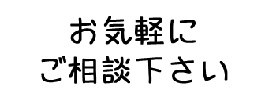
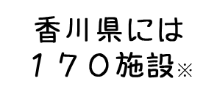
きん えん
そう だん
し せつ
禁煙を相談できる施設
お医者さんと
禁煙外来で禁煙
きん えん
きん えん
薬局･薬店で禁煙
きん えん がい らい
ニコチンパッチ
ニコチンガム
かか
一人で抱え込まず
専門の施設に相談しましょう
一人で抱え込まず
専門の施設に相談しましょう
※2019年4月1日時点
Notes:
【教材資料】
タバコを吸う人は、ニコチン依存症という病気のせいで、タバコをやめたくてもやめられないことは皆さんもうわかったと思います。
ですので、禁煙するとき、「一人で頑張ってタバコを我慢する」という方法ではなかなか難しい場合が多いです。
そこで、禁煙するために相談できる２種類の場所があります。
一つ目は病院やクリニックでお医者さんに相談する方法です。香川県には１７０もの施設で禁煙の治療を受けることができます。
二つ目は薬局や薬店で薬剤師さんに相談する方法です。忙しくて病院やクリニックに行けない人は近くの薬局で気軽に相談することもできます。
お医者さんや薬剤師さんに相談する方法は、1人で頑張るよりもずっと楽に、そして確実に禁煙できる方法なのです。

Slide 36
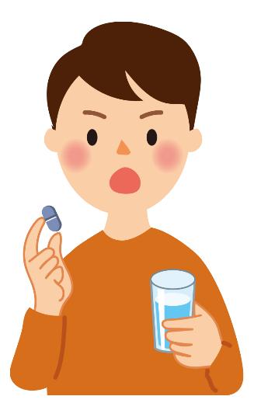
きん えん
様々な禁煙の方法
禁煙アプリ
ニコチンを
含まない飲み薬
ニコチンパッチ
ニコチンガム
保険適用が可能
保険適用が可能
保険適用が可能
保険適用なし
病院・クリニック
薬局・薬店
禁煙プログラムは１２週間
約 １３,０００～２０,０００円
禁煙プログラムは約６週間
約 １５,０００円
ち りょうひ
治療費はタバコ代よりもずっと安い
治療費はタバコ代よりもずっと安い
Notes:
【教材資料】
禁煙の方法としては、飲み薬や貼り薬、ガムを使用するものや、最近では禁煙アプリなども開発されており、1人1人に合ったものを選ぶことができます。
病院やクリニックでお医者さんに相談して禁煙する場合、期間は１２週間、約1万3千円から2万円で治療を受けることができます。
治療内容としては、どれだけニコチン依存症になっているかを調べたり、依存症の強さに合わせたお薬を出してもらったり、禁煙を楽に成功させるコツや禁煙への不安をなくすためのアドバイスをしてくれます。
また、お仕事などで毎日忙しく、病院に行くのが大変な人は、薬局で禁煙するための貼り薬やガムを買うことができます。
この方法ならば、期間は6週間、お金は1万5千円程度で禁煙できると言われています。治療費はかかりますが、タバコをずっと吸い続けるよりもうんと安くすみます。

